Slide 1
Chcesz mieć mięśnie, zacznij ćwiczyć!

Slide 2
Co to jest doping?
Doping – sztuczne podnoszenie wydolności fizycznej i psychicznej zawodnika metodami wykraczającymi poza normalny, "naturalny" trening, choć w praktyce granica między dopingiem i treningiem jest często bardzo trudna do ustalenia. Ogólnie za doping uważa się metody medyczne, potencjalnie szkodliwe dla zdrowia, które zostały oficjalnie zabronione.

Slide 3
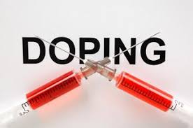

Slide 4
Skutki stosowania dopingu
Zwiększenie syntezy białek.
Zwiększenie zdolności zwiększenia wytrzymałości.
Zwiększenie zdolności budowania masy mięśniowej.
Zwiększenie zdolności rozwoju siły.
U kobiet poważne efekty uboczne to trwałe obniżenie głosu.
Powodują agresję i stany depresyjne.
Wzmagają pojawianie się trądziku na całym ciele.
Podwyższają poziom glukozy.
Powodują skurcze mięśni.
Podwyższają ryzyko zachorowania na żółtaczkę oraz AIDS.
Jak można zauważyć doping ma negatywne działanie na nasze zdrowie.

Slide 5
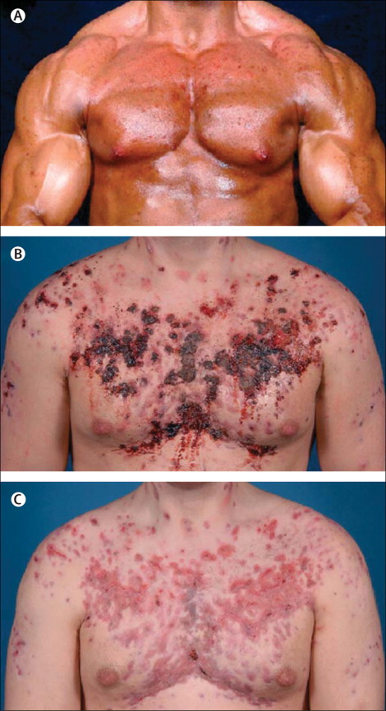

Slide 6
Co to są sterydy anaboliczne?
Sterydy anaboliczne - to grupa steroidów pochodzenia naturalnego lub syntetycznego, która ma silne działanie anaboliczne tzn. powodujące przyspieszenie dzielenia się komórek tworzących określone tkanki organizmu zwierząt i ludzi.

Slide 7
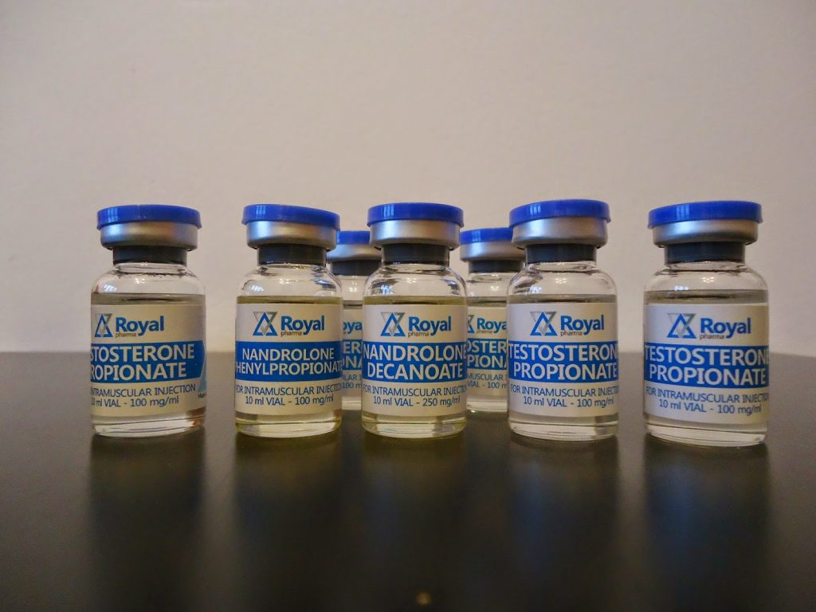

Slide 8
Skutki stosowania sterydów
Wpływ działania sterydów na funkcjonowanie wątroby.
Podwyższone ciśnienie krwi.
Zmiany w systemie hormonalnym.
Pobudzona agresywność.
Wpływ na układ krążenia i pracę serca.
Zwiększona podatność na infekcje, utrata wagi i siły po dostawieniu sterydów.
Bóle i nieruchomości w stawach.
Jak można zauważyć sterydy mają negatywne działanie na nasze zdrowie.

Slide 10
Zastanów się zanim weźmiesz doping lub sterydy!!

